Slide 1
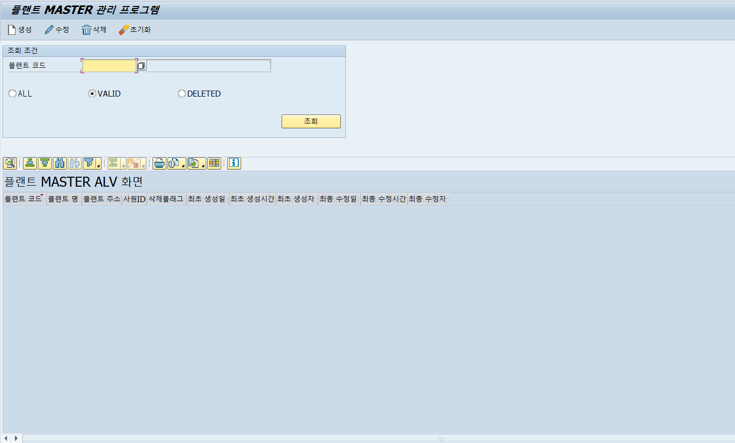
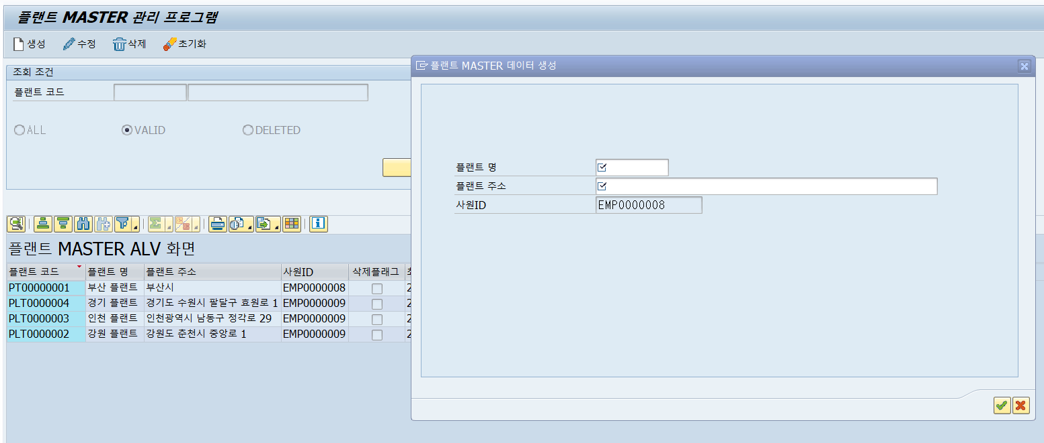
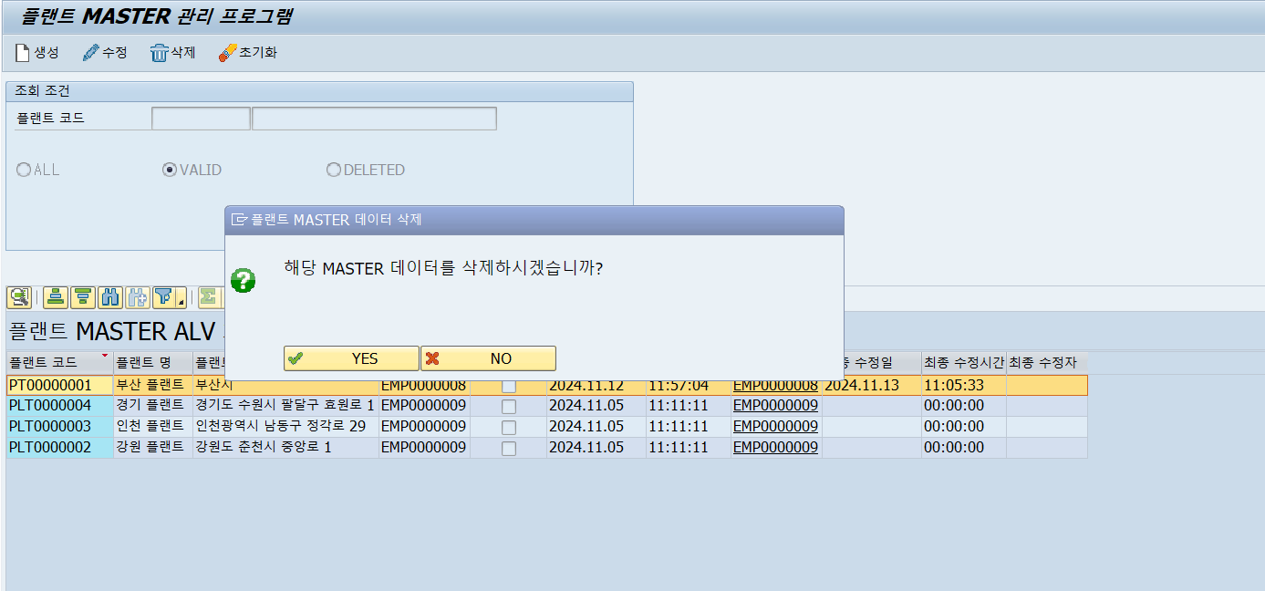
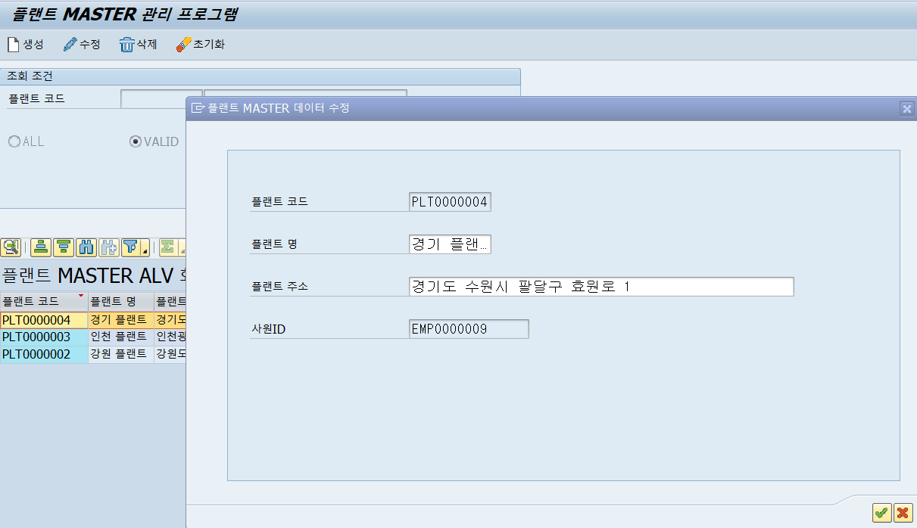
기능/개요 | 플랜트 MASTER CRUD | 프로그램명 | SAPMZBSD0080 | T-CODE | ZMZBSD0080 | 팀명 | 보리보리SAP
설계자 | 하정훈 |  |  |  |  | 모듈 | MM
개발자 | 권민지 | 작성일 | 2024.12.04 | 개발완료일자 | 2024.10.28 | 개발언어 | ABAP
스토리보드 |  |  |  | 화면레이아웃
1. Description
프로그램 설명 : 플랜트 MASTER 관리 프로그램
조회 조건에 따른 플랜트 MASTER 데이터가 모두 표시된다.
사용자가 입력한 신규 데이터가 DB 테이블에 저장된다.
사용자가 수정한 수정 데이터가 DB 테이블에 업데이트 된다.
사용자가 삭제한 데이터가 DB 테이블의 삭제플래그 'X' 값으로 처리되어 업데이트된다.
생성/수정/삭제할 시 DB 테이블의 타임스탬프 필드에 값이 들어온다.
초기화 버튼 클릭시 조회조건 및 ALV 초기화 된다.
2. Tables
사원 MASTER 테이블 (ZTBSD1030), 플랜트 MASTER 테이블 (ZTBMM1020), 플랜트 테이블(ZSBMM1020)

Slide 2
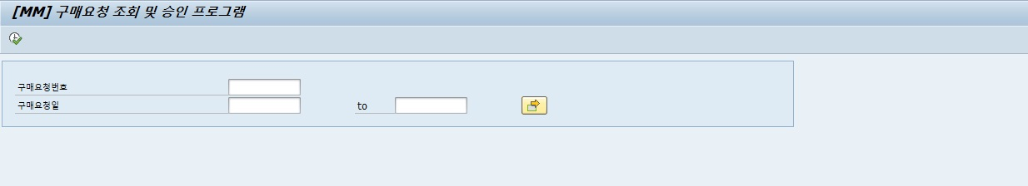
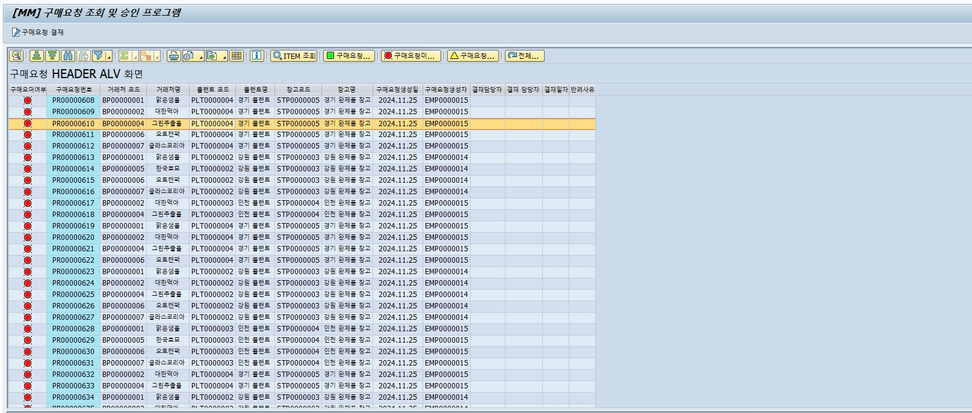
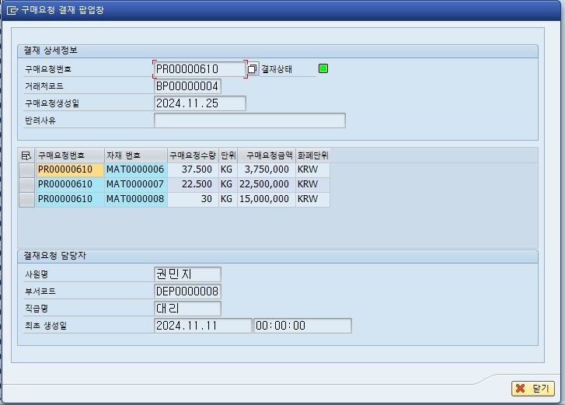
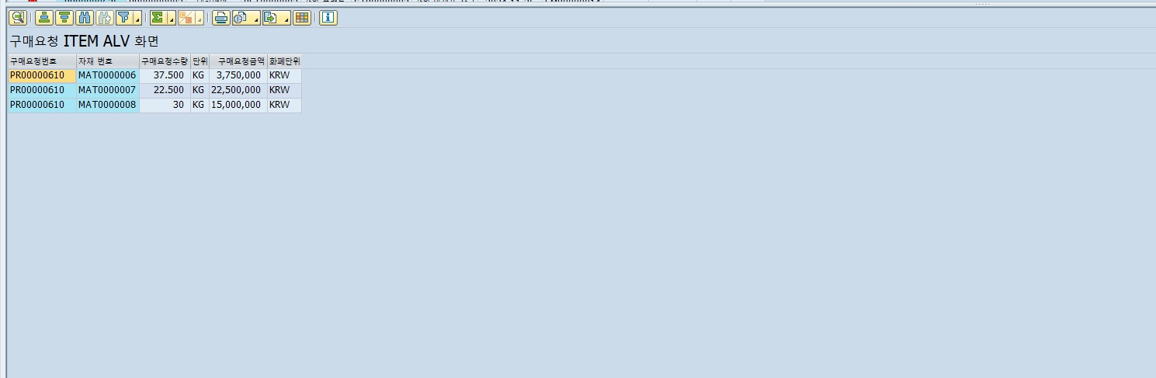
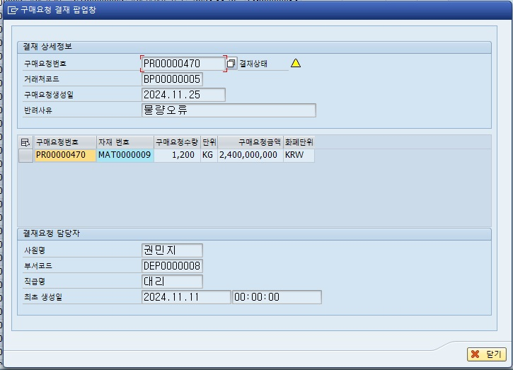
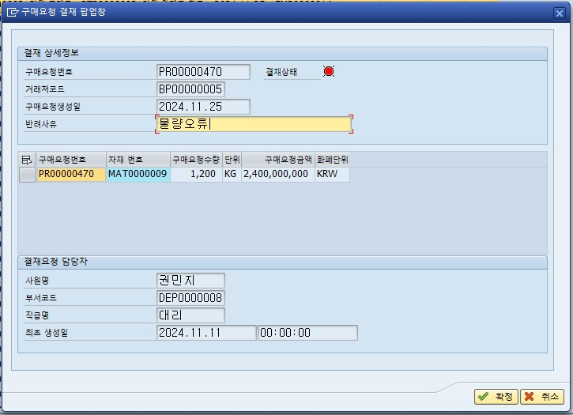
기능/개요 | 구매요청 조회 및 승인 | 프로그램명 | ZBRMM0020 | T-CODE | ZBRMM0020 | 팀명 | 보리보리SAP
설계자 | 하정훈 |  |  |  |  | 모듈 | MM
개발자 | 권민지 | 작성일 | 2024.12.04 | 개발완료일자 | 2024.11.11 | 개발언어 | ABAP
스토리보드 |  |  |  | 화면레이아웃
1. Description
프로그램 설명 : 구매요청 조회 및 승인 관리 프로그램
각 조회 조건에 따라서 구매요청 테이블 DB가 조회된다.
각 구매요청 헤더에 해당하는 ITEM데이터를 표시한다.
필터링 버튼을 이용하여 구매요청 상태를 확인할 수 있다.
구매요청 미승인건은 결재 승인 및 반려가 가능하다.
2. Tables
구매요청 HEADER DATA 관리 테이블 (ZTBMM0010), 구매요청 ITEM DATA 관리 테이블 (ZTBMM0011), 사원 Master 테이블(ZTBSD1030), BP Text 테이블(ZTBSD1051), 플랜트 MASTER 테이블(ZTBMM1020), 창고 MASTER 테이블 (ZTBMM1030)

Slide 3
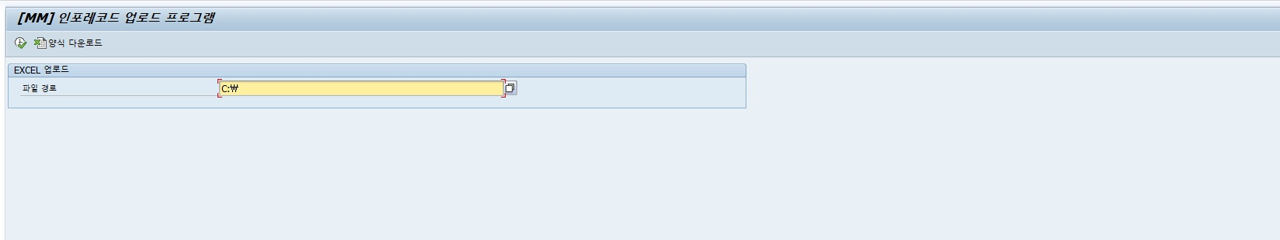
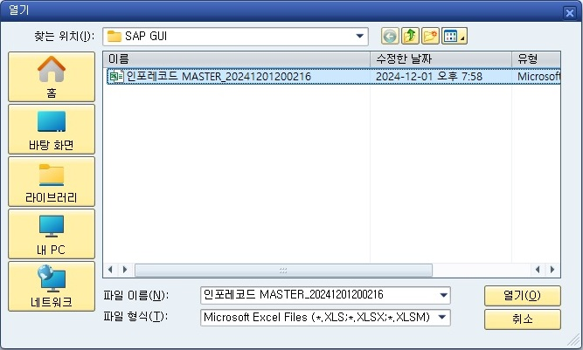

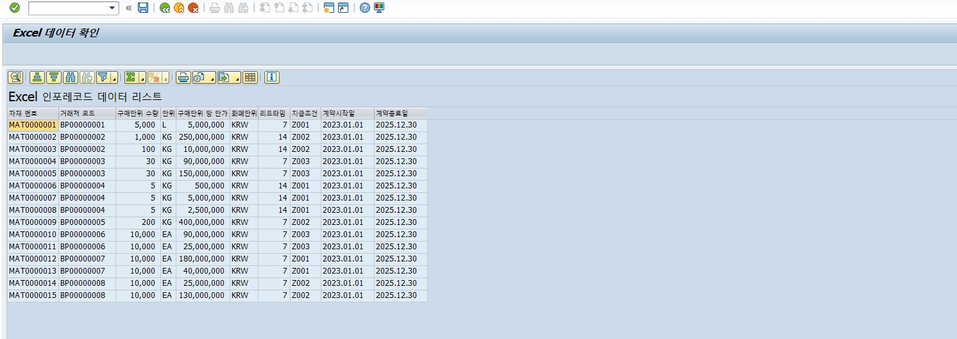
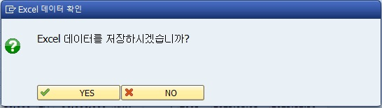
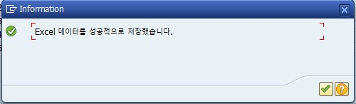
기능/개요 | 인포레코드 업로드 | 프로그램명 | ZBBMM0020 | T-CODE | ZBBMM0020 | 팀명 | 보리보리SAP
설계자 | 하정훈 |  |  |  |  | 모듈 | MM
개발자 | 권민지 | 작성일 | 2024.12.04 | 개발완료일자 | 2024.11.15 | 개발언어 | ABAP
스토리보드 |  |  |  | 화면레이아웃
1. Description
프로그램 설명 : 인포레코드 업로드 프로그램
인포레코드 Data 엑셀에 입력후 업로드한다.
업로드 된 데이터를 확인하고 DB에 저장한다.
2. Tables
인포레코드 DATA 관리 테이블 (ZTBMM0070)

Slide 4
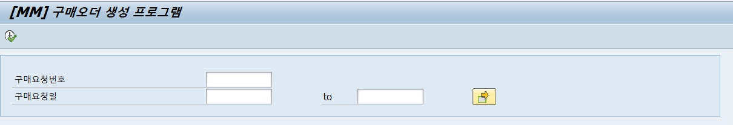
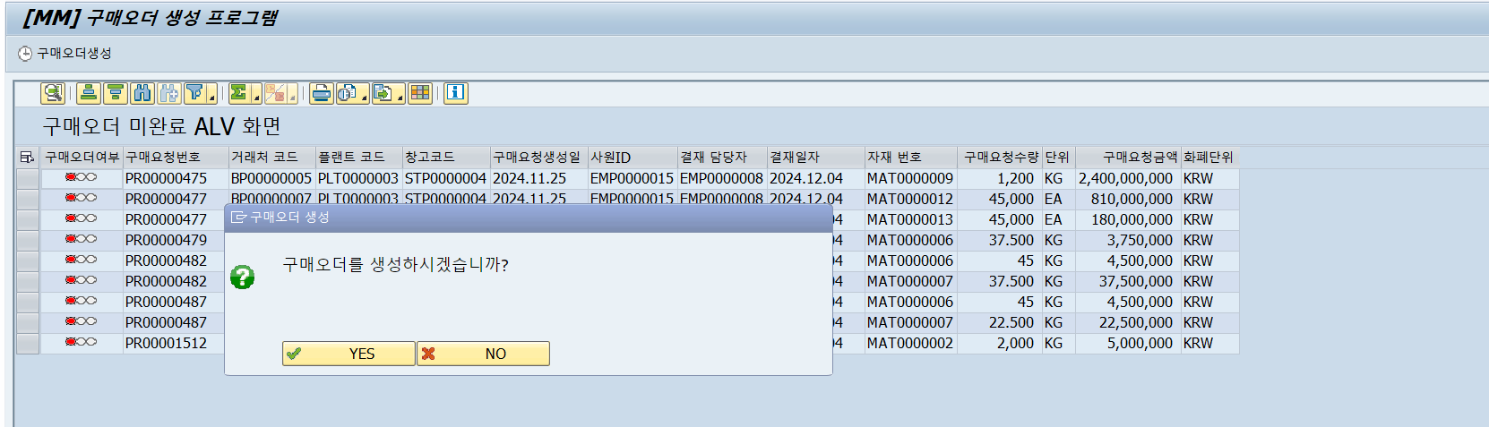
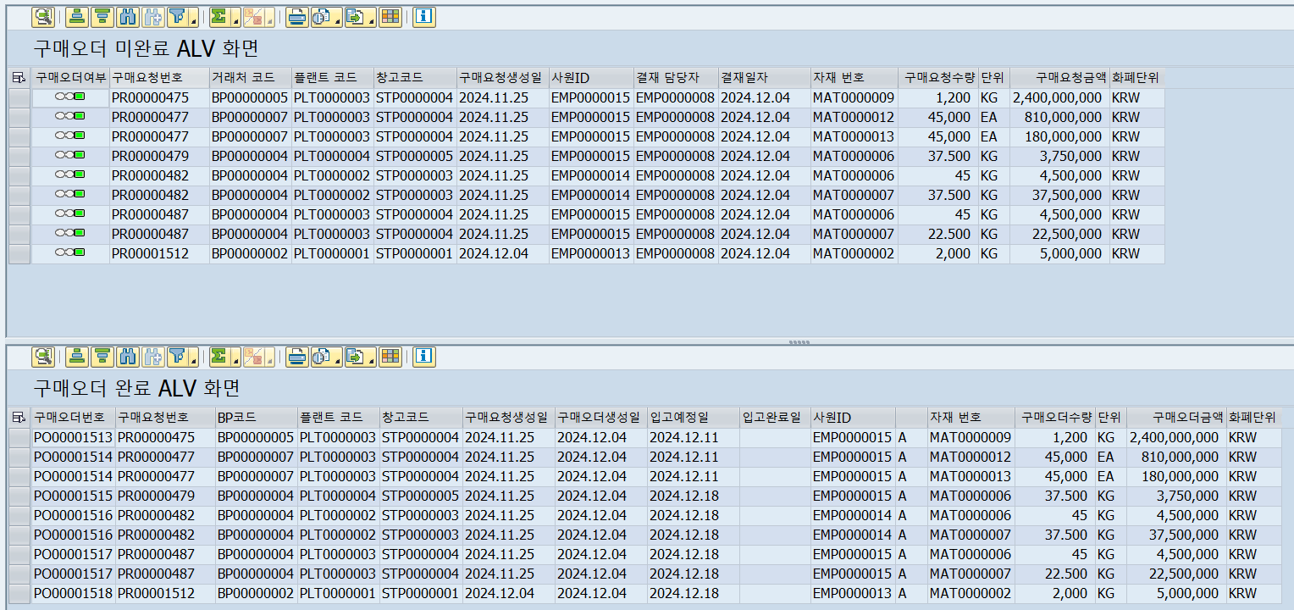
기능/개요 | 구매오더 생성 | 프로그램명 | ZBRMM0030 | T-CODE | ZBRMM0030 | 팀명 | 보리보리SAP
설계자 | 하정훈 |  |  |  |  | 모듈 | MM
개발자 | 권민지 | 작성일 | 2024.12.04 | 개발완료일자 | 2024.11.19 | 개발언어 | ABAP
스토리보드 |  |  |  | 화면레이아웃
1. Description
프로그램 설명 : 구매오더 생성 프로그램
각 조회 조건에 따라서 구매 요청 테이블 DB가 조회된다.
각 구매 요청 승인된 건을 ALV로 나타내어 볼 수 있다.
구매 오더 승인 버튼을 누르면 구매 오더의 번호가 자동으로 생성되고 ALV로 승인된 데이터가 표시된다.
2. Tables
구매오더 HEADER DATA 테이블 (ZTBMM0020), 구매오더 ITEM DATA 관리테이블 (ZTBMM0021), 사원 MASTER 관리 테이블 (ZTBSD1030), 구매요청 HEADER DATA 관리 테이블 (ZTBMM0010), 구매요청 ITEM DATA 관리 테이블 (ZTBMM0011)

Slide 5
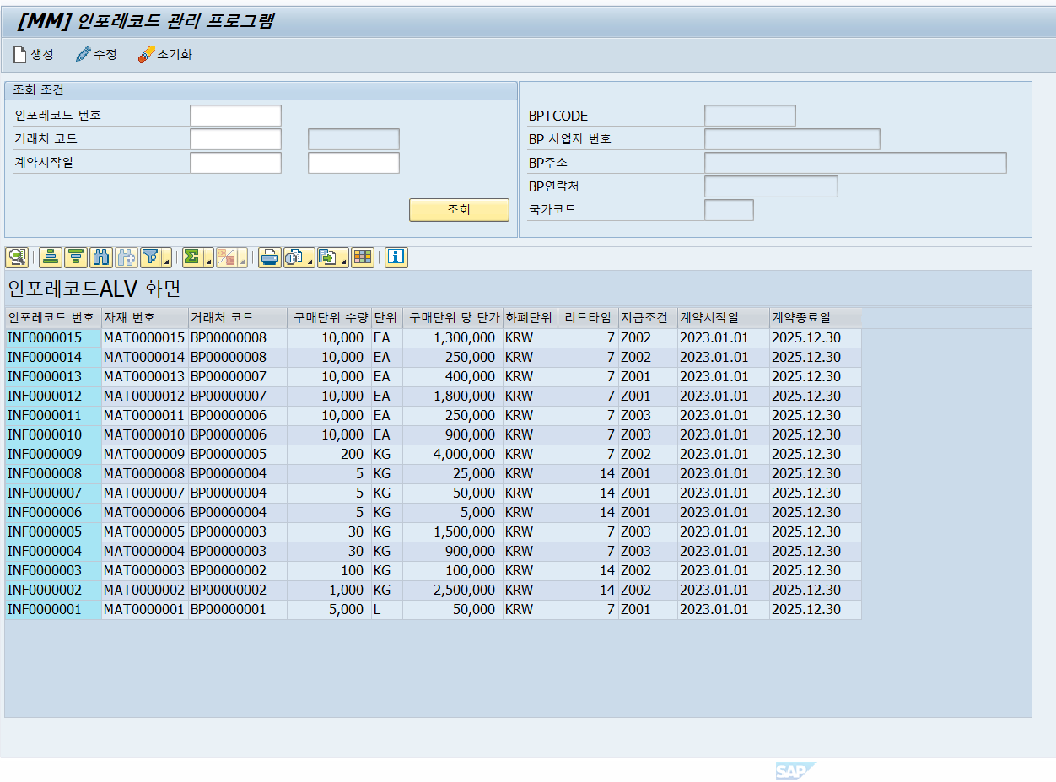
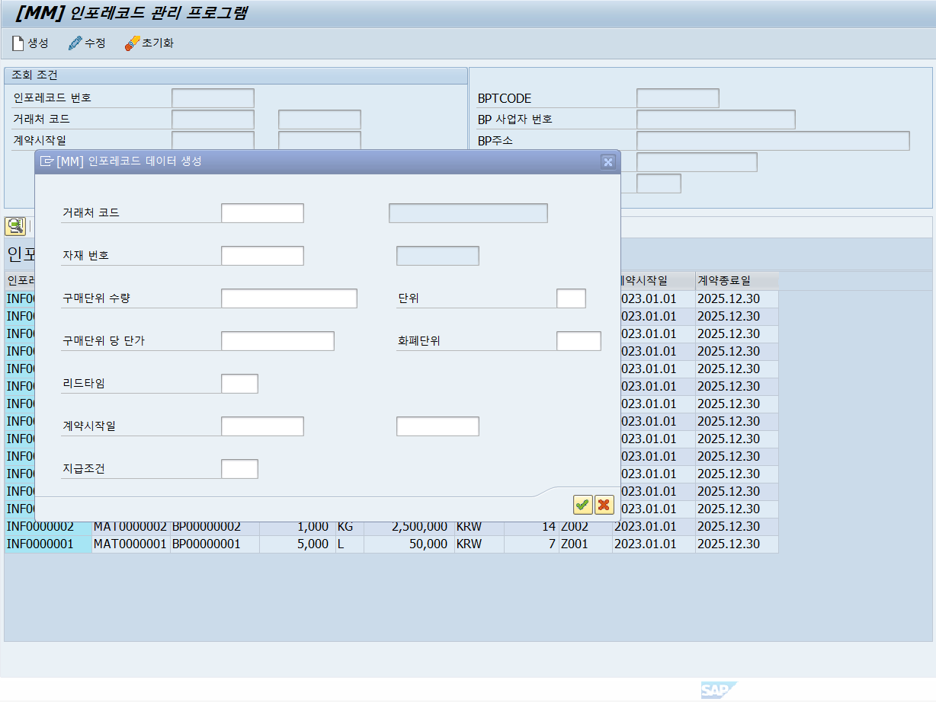
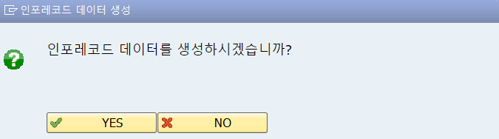
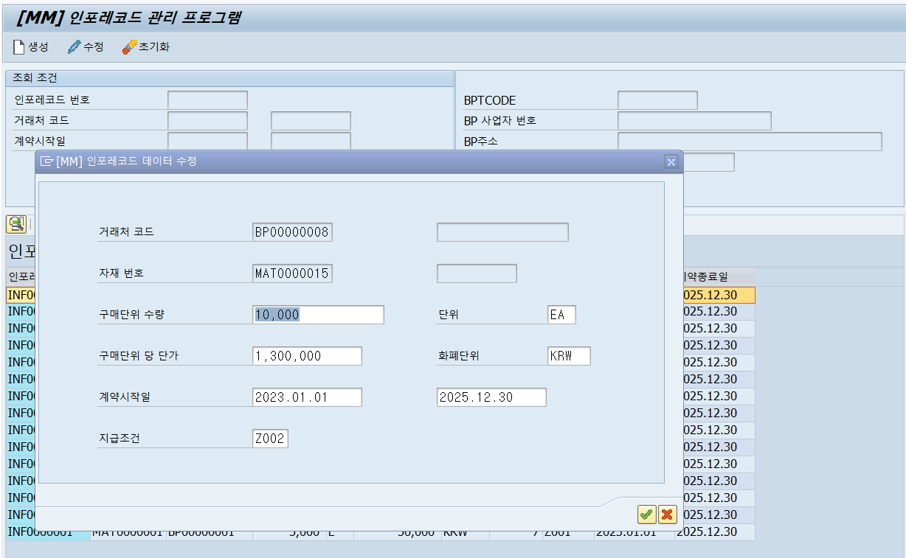
기능/개요 | 인포레코드 관리 | 프로그램명 | SAPMZBMM0020 | T-CODE | ZBMM0020 | 팀명 | 보리보리SAP
설계자 | 하정훈 |  |  |  |  | 모듈 | MM
개발자 | 권민지 | 작성일 | 2024.12.04 | 개발완료일자 | 2024.11.20 | 개발언어 | ABAP
스토리보드 |  |  |  | 화면레이아웃
1. Description
프로그램 설명 : 인포레코드 관리 프로그램
조회 조건에 따른 인포레코드 데이터가 모두 표시된다.
사용자가 입력한 신규 데이터가 DB 테이블에 저장된다.
사용자가 수정한 수정 데이터가 DB 테이블에 업데이트 된다.
생성/수정 할 시 DB 테이블의 타임스탬프 필드에 값이 들어온다.
초기화 버튼 클릭시 조회조건 및 ALV 초기화 된다.
2. Tables
인포레코드 DATA 관리 테이블 (ZTBMM0070), BP Text 테이블 (ZTBSD1051), BP MASTER 테이블 (ZTBSD1050), 자재 TEXT TABLE 테이블 (ZTBMM1011)

Slide 6
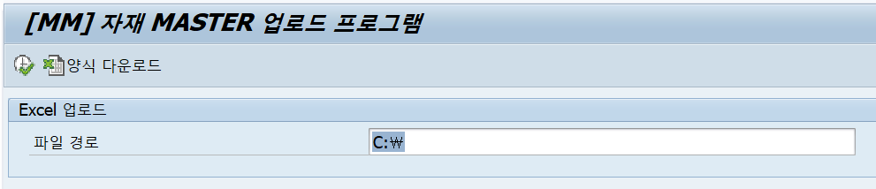
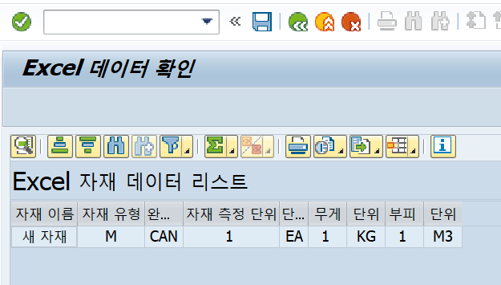
기능/개요 | 자재 엑셀 업로드 | 프로그램명 | ZBBMM0010 | T-CODE | ZBBMM0010 | 팀명 | 보리보리SAP
설계자 | 권민지 |  |  |  |  | 모듈 | MM
개발자 | 하정훈 | 작성일 | 2024.12.04 | 개발완료일자 | 2024.12.03 | 개발언어 | ABAP
스토리보드 |  |  |  | 화면레이아웃
1. Description
프로그램 설명 : 자재 MASTER 업로드 프로그램
엑셀양식을 다운로드 할 수 있다.
엑셀에 데이터 입력 후 파일 경로에서 해당 엑셀을 불러온다.
엑셀 데이터가 ALV로 출력된다.
저장 버튼 클릭 시 해당 데이터들이 테이블에 반영된다.
2. Tables
자재 마스터 테이블 (ZTBMM1010)

Slide 7
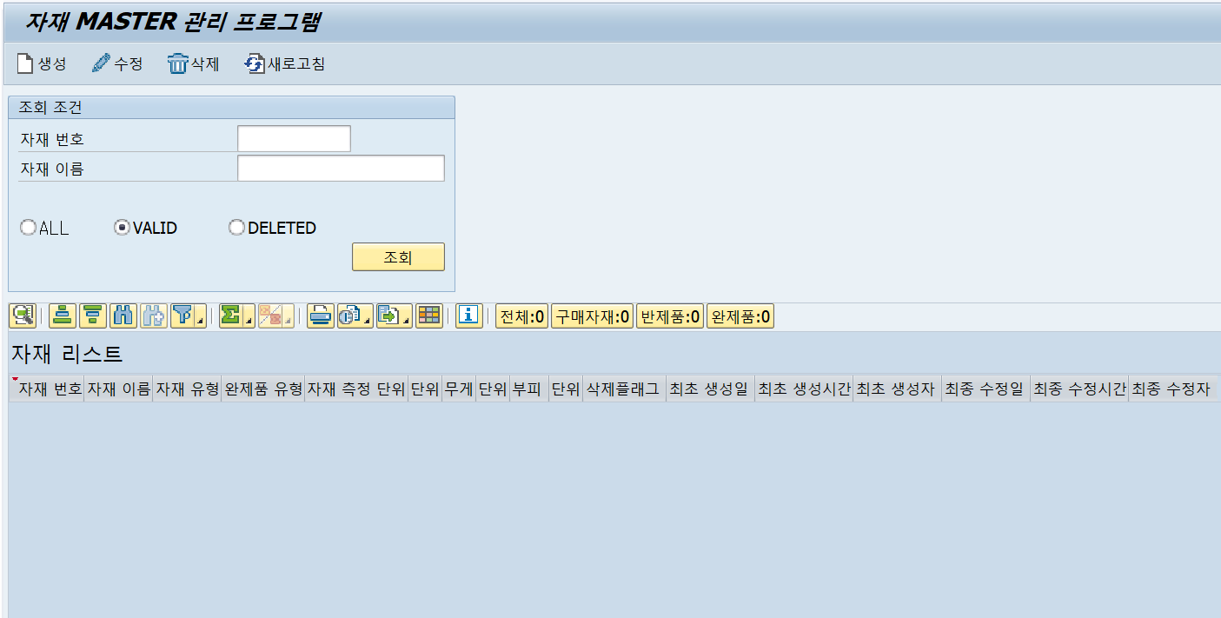
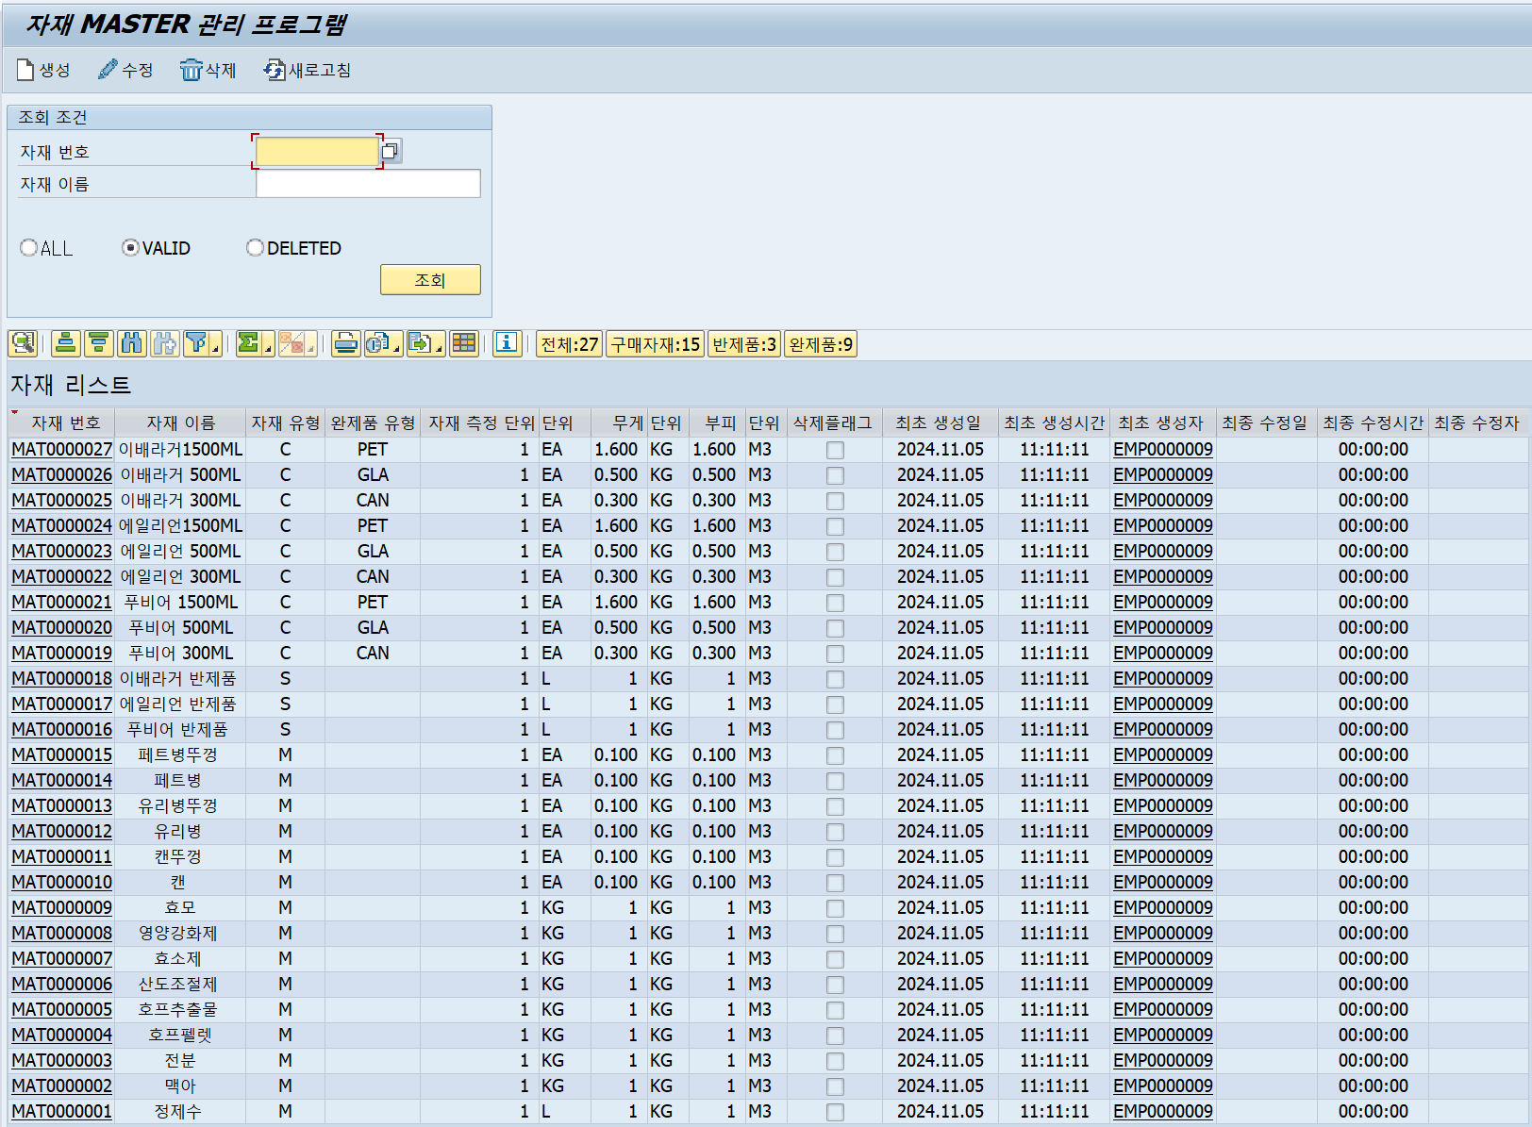
기능/개요 | 자재 MASTER 관리 | 프로그램명 | SAPMZBMM0010 | T-CODE | ZBMM0010 | 팀명 | 보리보리SAP
설계자 | 권민지 |  |  |  |  | 모듈 | MM
개발자 | 하정훈 | 작성일 | 2024.12.04 | 개발완료일자 | 2024.12.03 | 개발언어 | ABAP
스토리보드 |  |  |  | 화면레이아웃
1. Description
프로그램 설명 : 자재 MASTER 관리 프로그램
조회조건에 해당하는 자재 데이터를 조회할 수 있다.
생성/수정/삭제 버튼을 클릭해서 데이터를 CRUD 할 수 있다.
2. Tables
자재 마스터 테이블 (ZTBMM1010)

Slide 8
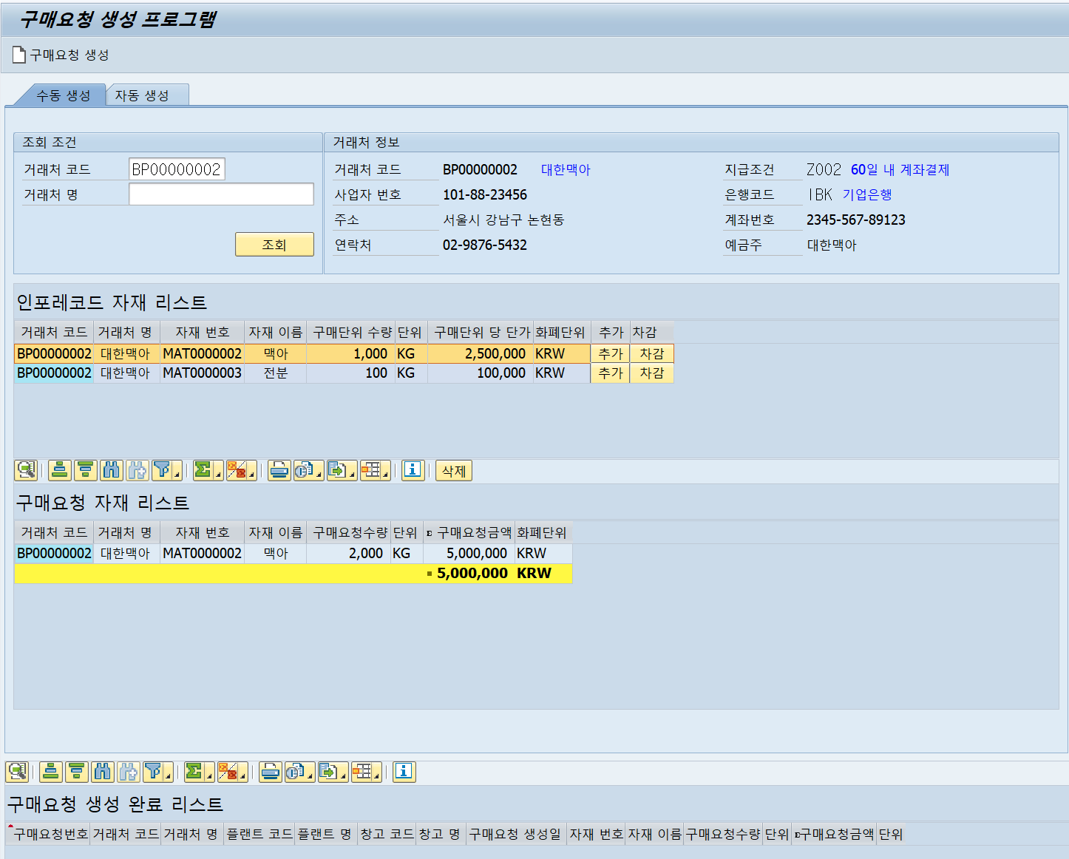
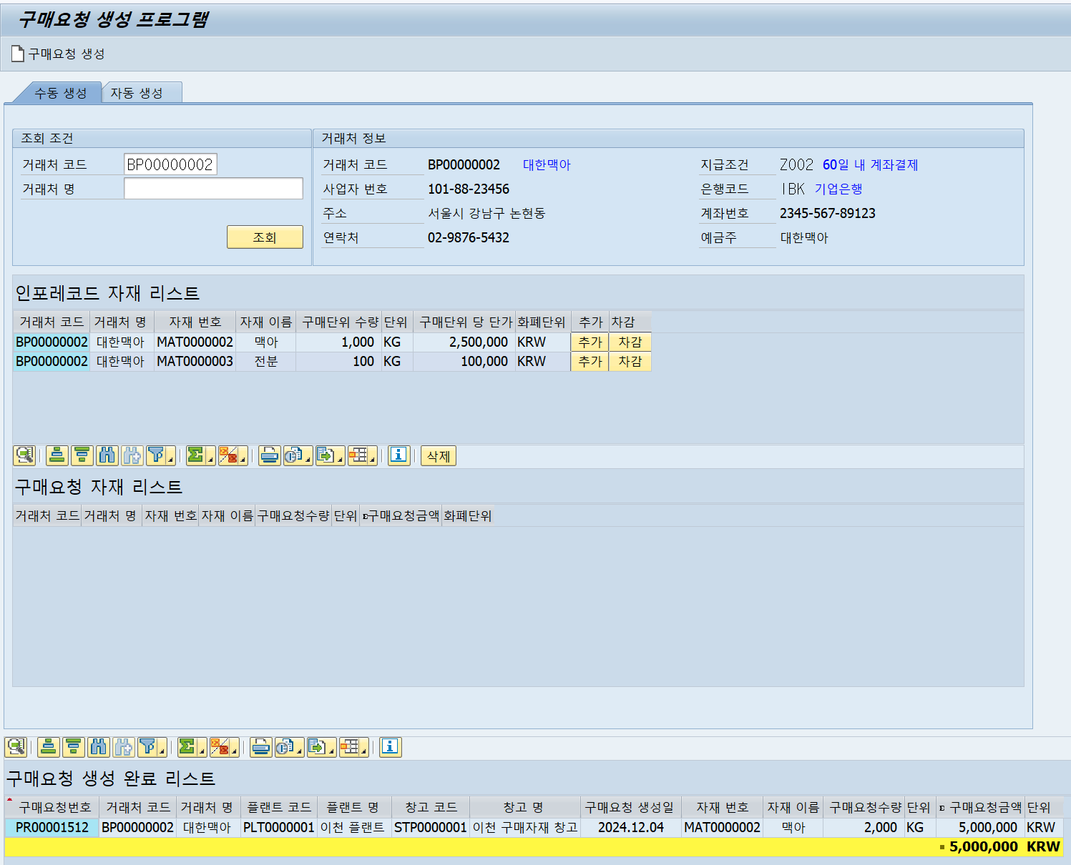
기능/개요 | 구매요청 생성 | 프로그램명 | SAPMZBMM0040 | T-CODE | ZBMM0040 | 팀명 | 보리보리SAP
설계자 | 권민지 |  |  |  |  | 모듈 | MM
개발자 | 하정훈 | 작성일 | 2024.12.04 | 개발완료일자 | 2024.12.03 | 개발언어 | ABAP
스토리보드 |  |  |  | 화면레이아웃
1. Description
프로그램 설명 : 구매요청 생성 프로그램
조회조건에 해당하는 인포레코드 데이터를 조회할 수 있다.
추가/차감 버튼을 클릭해서 자재를 추가/차감할 수 있다.
구매요청생성 버튼을 눌러서 구매요청 데이터를 생성할 수 있다.
2. Tables
인포레코드 테이블 (ZTBMM0070)
구매요청 헤더 테이블 (ZTBMM0010)
구매요청 아이템 테이블 (ZTBMM0011)

Slide 9
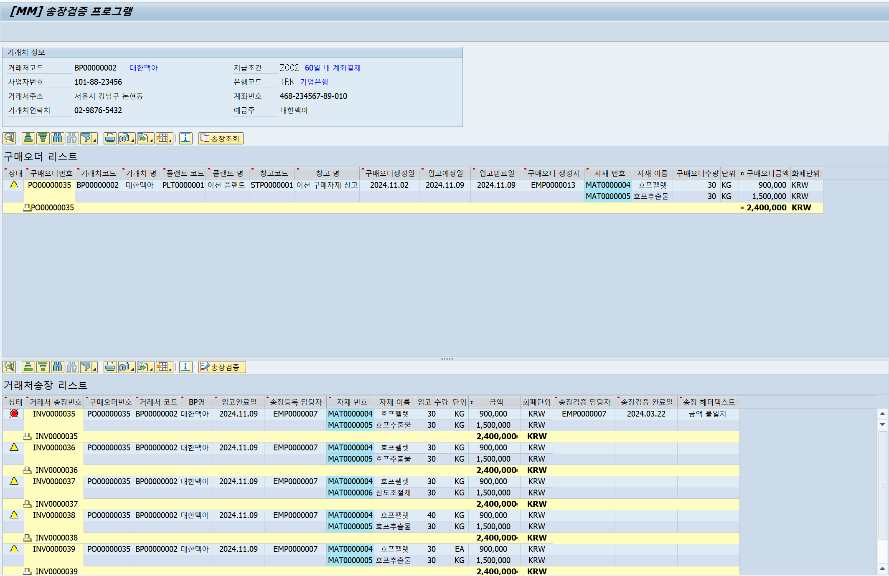
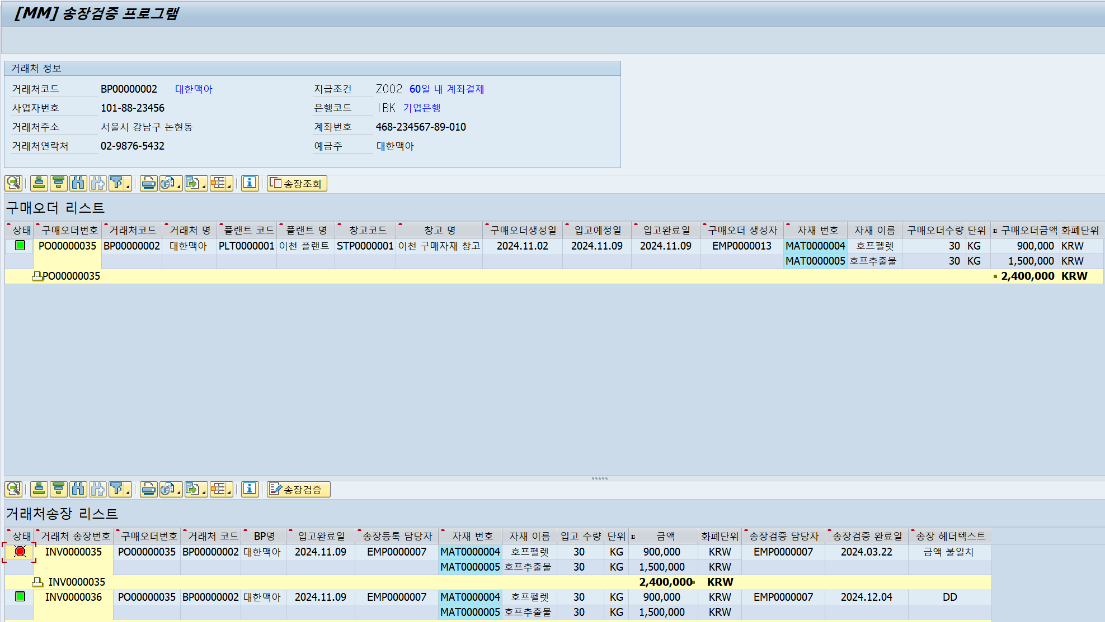
기능/개요 | 거래처 송장 검증 | 프로그램명 | ZBRMM0040 | T-CODE | ZBRMM0040 | 팀명 | 보리보리SAP
설계자 | 권민지 |  |  |  |  | 모듈 | MM
개발자 | 하정훈 | 작성일 | 2024.12.04 | 개발완료일자 | 2024.12.03 | 개발언어 | ABAP
스토리보드 |  |  |  | 화면레이아웃
1. Description
프로그램 설명 : 송장검증 프로그램
조회조건에 해당하는 구매오더 데이터를 조회할 수 있다.
구매오더 데이터를 선택 후 송장조회를 클릭해서 해당 구매오더건에 대한 송장 데이터를 조회할 수 있다.
송장 데이터를 선택 후 송장검증을 클릭해서 구매오더건에 대한 송장검증을 실행할 수 있다.
2. Tables
구매오더 헤더 테이블 (ZTBMM0020)
구매오더 아이템 테이블 (ZTBMM0021)
거래처송장 헤더 테이블 (ZTBMM0060)
거래처송장 아이템 테이블 (ZTBMM0061)

Slide 10
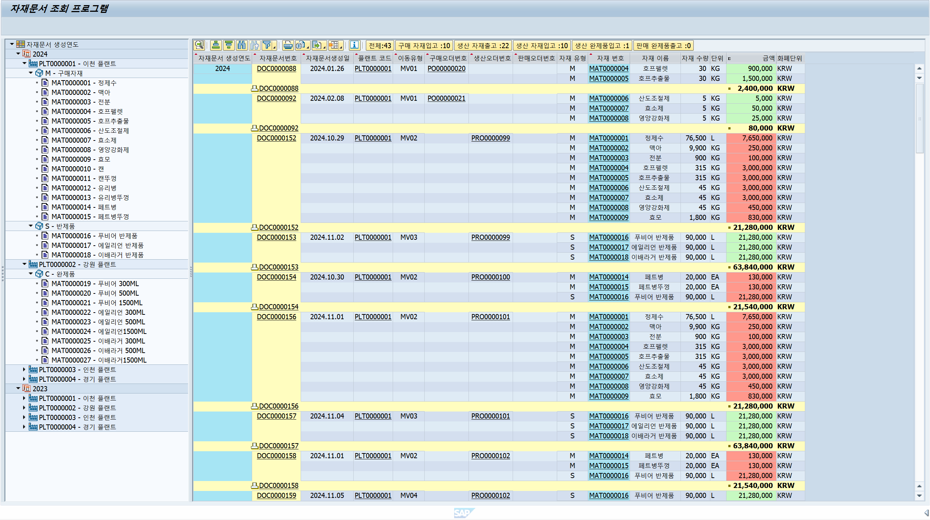
기능/개요 | 자재문서 조회 | 프로그램명 | ZBRMM0050 | T-CODE | ZBRMM0050 | 팀명 | 보리보리SAP
설계자 | 권민지 |  |  |  |  | 모듈 | MM
개발자 | 하정훈 | 작성일 | 2024.12.04 | 개발완료일자 | 2024.12.03 | 개발언어 | ABAP
스토리보드 |  |  |  | 화면레이아웃
1. Description
프로그램 설명 : 자재문서 조회 프로그램
왼쪽 트리에서 조회하고 싶은 노드를 더블 클릭하면 해당 노드에 대한 데이터를 조회할 수 있다.
자재 입출고시, 자재문서 데이터를 생성하여 전표데이터의 참조문서로 사용할 수 있다.
2. Tables
자재문서 헤더 테이블 (ZTBMM0040)
자재문서 아이템 테이블 (ZTBMM0041)

Slide 11
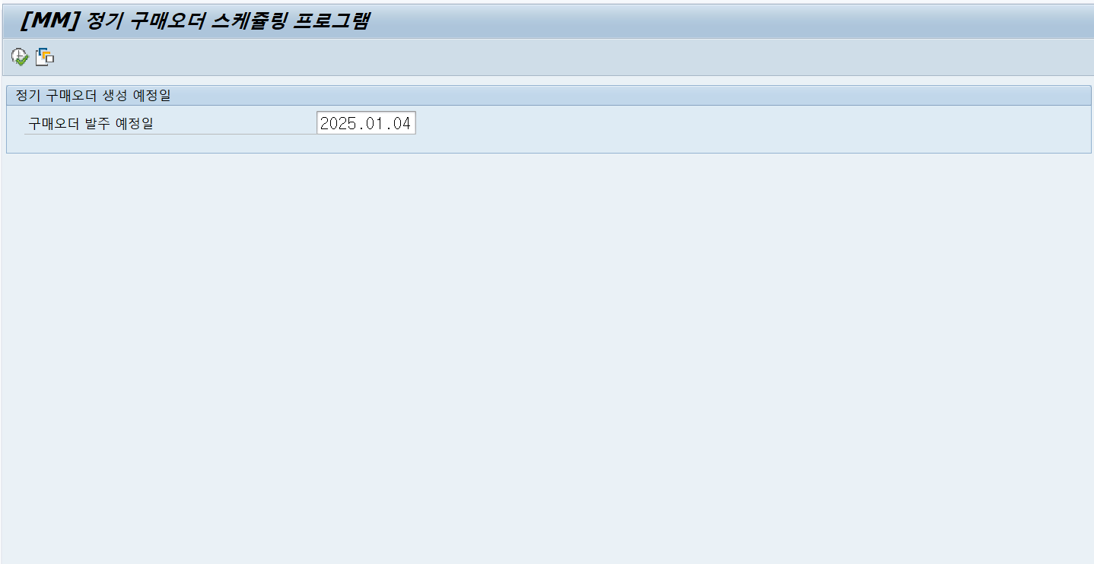
기능/개요 | 구매오더 스케줄링 | 프로그램명 | ZBBMM0040 | T-CODE | ZBBMM0040 | 팀명 | 보리보리SAP
설계자 | 권민지 |  |  |  |  | 모듈 | MM
개발자 | 하정훈 | 작성일 | 2024.12.04 | 개발완료일자 | 2024.12.03 | 개발언어 | ABAP
스토리보드 |  |  |  | 화면레이아웃
1. Description
프로그램 설명 : 정기 구매오더 스케줄링 프로그램
구매오더 발주 예정일에 배치잡이 실행되면서, 각 자재들에 대한 구매오더 데이터 생성
2. Tables
구매오더 헤더 테이블 (ZTBMM0020)
구매오더 아이템 테이블 (ZTBMM0021)

Slide 12
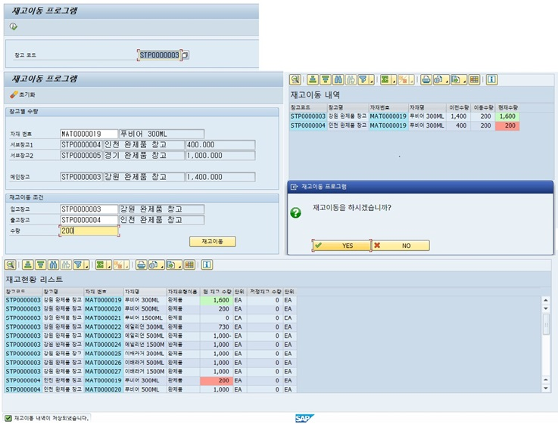
기능/개요 | 재고이동 프로그램 | 프로그램명 | ZBRMM0010 | T-CODE | ZBRMM0010 | 팀명 | 보리보리SAP
설계자 | 강현준 |  |  |  |  | 모듈 | MM
개발자 | 윤소영 | 작성일 | 2024.12.04 | 개발완료일자 | 2024.12.03 | 개발언어 | ABAP
스토리보드 |  |  |  | 화면레이아웃
1. Description
프로그램 설명 : 재고이동 프로그램
조회 :창고코드 값 입력 후 ‘실행’버튼 클릭 시, 화면 전환 후 창고별 수량 창에 입력한 창고코드가 메인창고에 표시되고 그 외 완제품 수량창고들 (서브창고)가 표시된다. 재고현황 리스트 ALV에는 완제품 관련 재고수량이 표시된다자재번호 입력 후 엔터를 누르면 창고별 제품 재고 수량이 표시된다
이동 조건 : 재고이동 조건에 입고창고, 출고창고, 이동하고 싶은 수량 입력 후 재고이동 버튼을 누르면 재고이동을 하겠냐는 컨펌 팝업창이 뜬다.
확인 버튼 : YES 버튼을 누르면 재고현황 리스트 ALV에 입고 창고인 경우 Green 으로 합산된 재고 수량이 표시되고, 출고 창고인 경우 Red로 차감된 수량을 표시한다. 재고이동 내역 ALV에는 출고 및 입고 창고 내역이 쌓인다. 재고이동 성공시 메시지 출력
2. Tables
재고 현황테이블 (ZTBMM0030)

Slide 13
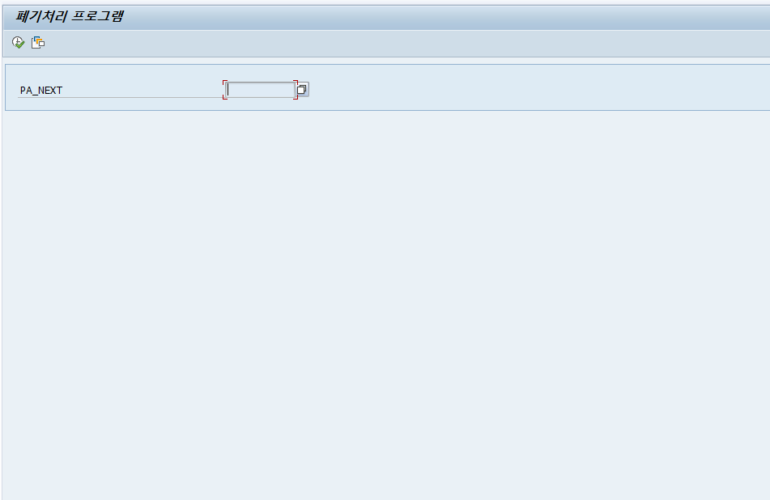
기능/개요 | 폐기처리 프로그램 | 프로그램명 | ZBBMM0050 | T-CODE | ZBBMM0050 | 팀명 | 보리보리SAP
설계자 | 하정훈 |  |  |  |  | 모듈 | MM
개발자 | 윤소영 | 작성일 | 2024.12.04 | 개발완료일자 | 2024.12.03 | 개발언어 | ABAP
스토리보드 |  |  |  | 화면레이아웃
1. Description
프로그램 설명 : 폐기처리 프로그램 - 백그라운드잡
검수내역 테이블에 있는 자재들의 유통기한을 매일 23:55에 확인 후 삭제 플래그를 true로 업데이트 한다.
2. Tables
재고 현황테이블 (ZTBMM0030)

Slide 14
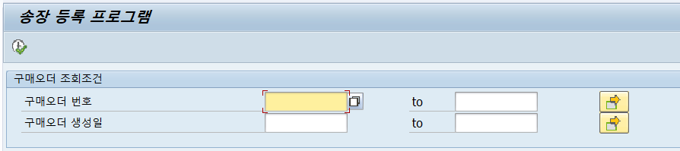
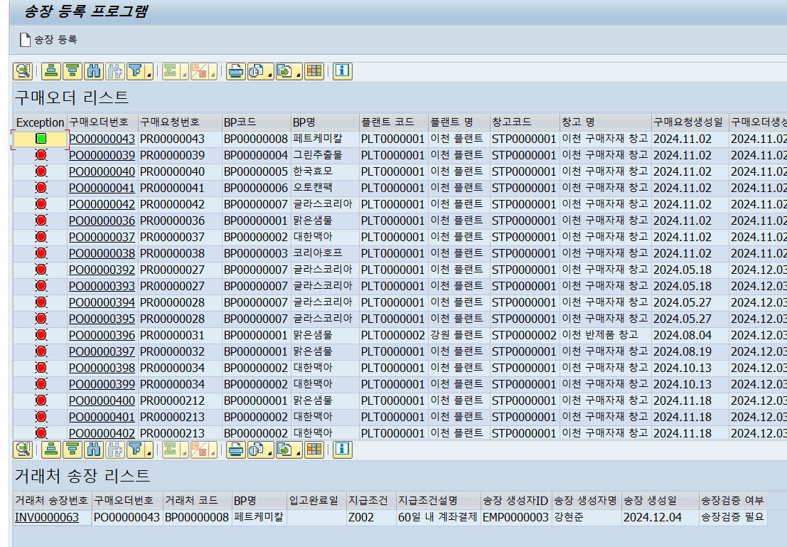
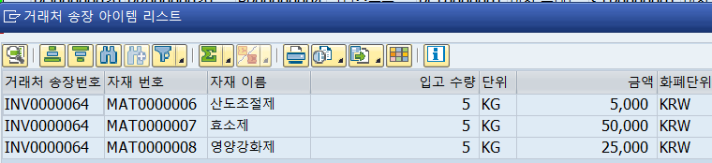
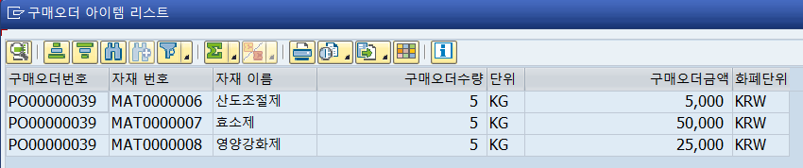
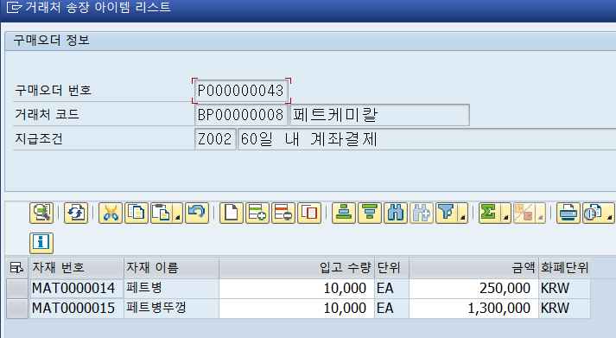
기능/개요 | 송장 등록 | 프로그램명 | ZBRMM0070 | T-CODE | ZBRMM0070 | 팀명 | 보리보리SAP
설계자 | 하정훈 |  |  |  |  | 모듈 | MM
개발자 | 강현준 | 작성일 | 2024. 12. 04 | 개발완료일자 | 2024.11.21 | 개발언어 | ABAP
스토리보드 |  |  |  | 화면레이아웃
1. Description
프로그램 설명 : 송장 등록 프로그램
검색 조건에 따라 구매오더 데이터 조회 가능
구매오더 선택 후 송장등록 버튼 누르면 아이템 ALV 나타남
입고수량과 금액 값은 기본적으로 ITEM 테이블에서 가져옴. 그러나 수정 가능함
Okay 버튼 누르면 송장 header + item 테이블에 데이터가 생성되고 구매오더 상태값도 업데이트 됨.
구매오더번호 + 송장번호 hotspot 처리 -> 클릭 시 아이템 alv 표시됨
2. Tables
구매오더 header 테이블 (ZTBMM0020)
구매오더 item 테이블(ZTBMM0021)
거래처 송장 header 테이블 (ZTBMM0060)
거래처 송장 item 테이블 (ZTBMM0061)

Slide 15
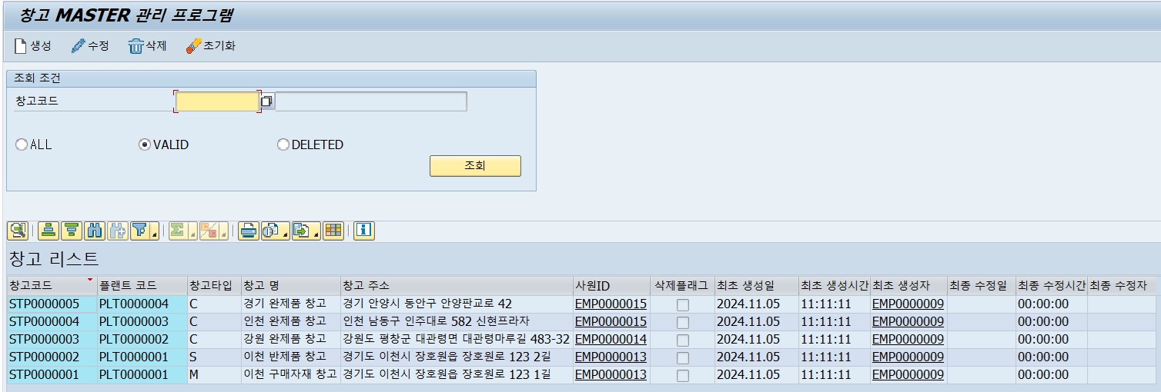
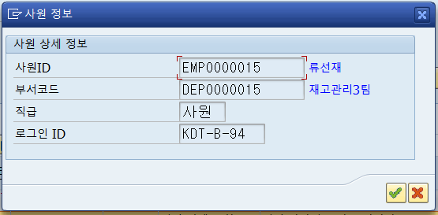
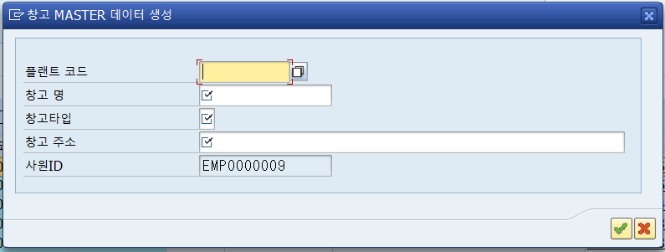
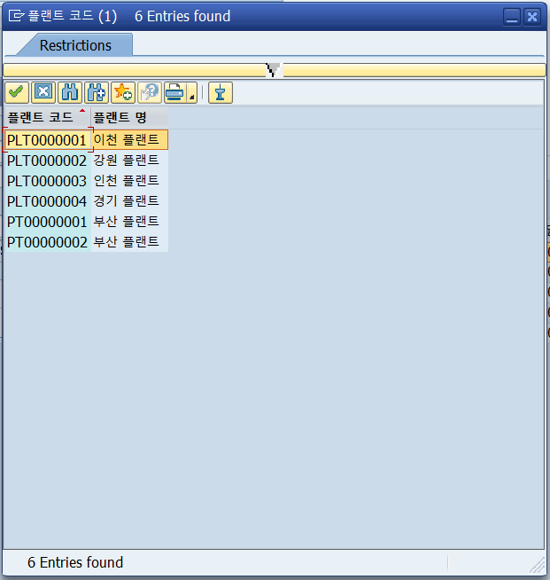
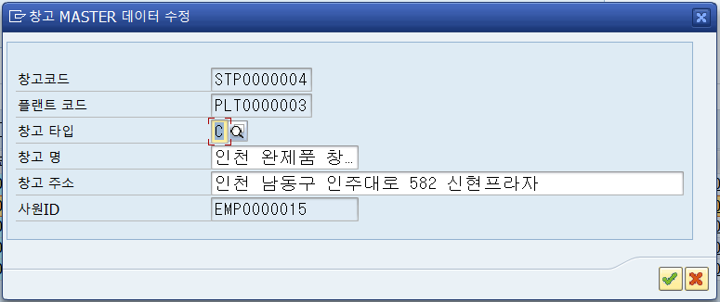
기능/개요 | 창고 MASTER 관리 | 프로그램명 | SAPMZBMM0030 | T-CODE | ZBMM0030 | 팀명 | 보리보리SAP
설계자 | 하정훈 |  |  |  |  | 모듈 | MM
개발자 | 김재하 | 작성일 | 2024. 12. 04 | 개발완료일자 | 2024. 10. 26 | 개발언어 | ABAP
스토리보드 |  |  |  | 화면레이아웃
1. Description
프로그램 설명 : 창고 MASTER 데이터 생성, 수정, 조회, 삭제
조회 조건에 따라 창고 MASTER 데이터를 조회할 수 있다.
사원ID, 최초 생성자, 최종 수정자 필드의 데이터 클릭 시 해당 사원 데이터를 팝업으로 확인할 수 있다.
조회된 ALV에서 하나의 행을 선택 후 수정 버튼을 누를 경우 해당 데이터를 수정할 수 있다
조회된 ALV에서 하나의 행을 선택 후 삭제 버튼을 누를 경우 해당 데이터의 삭제플래그가 변경된다.
생성 버튼을 누를 경우 신규 창고 MASTER 데이터를 생성할 수 있다. 플랜트 코드 입력 시 SEARCH HELP 기능을 통해 데이터를 선택할 수 있다.
2. Tables
창고 Master 테이블 (ZTBMM1030), 사원 Master 테이블 (ZTBSD1030), 창고 Master 테이블 (ZTBSD1020)

Slide 16
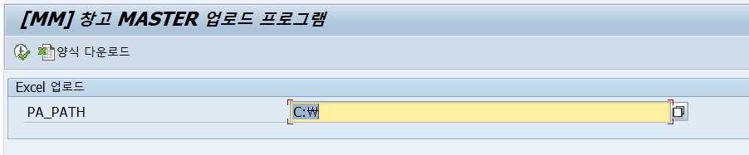
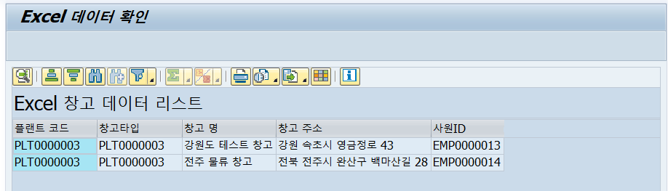
기능/개요 | 창고 MASTER 업로드 | 프로그램명 | ZBBMM0030 | T-CODE | ZBBMM0030 | 팀명 | 보리보리SAP
설계자 | 하정훈 |  |  |  |  | 모듈 | MM
개발자 | 김재하 | 작성일 | 2024. 12. 04 | 개발완료일자 | 2024.10.31 | 개발언어 | ABAP
스토리보드 |  |  |  | 화면레이아웃
1. Description
프로그램 설명 : 창고 MASTER 데이터 엑셀 업로드
엑셀 양식을 다운로드 할 수 있다.
엑셀에 데이터 입력 후 파일 경로에서 해당 엑셀을 불러온다.
엑셀 데이터가 ALV로 출력된다.
저장 버튼 클릭 시 해당 데이터들이 테이블에 반영된다.
2. Tables
창고 MASTER 테이블 (ZTBMM1030)

Slide 17
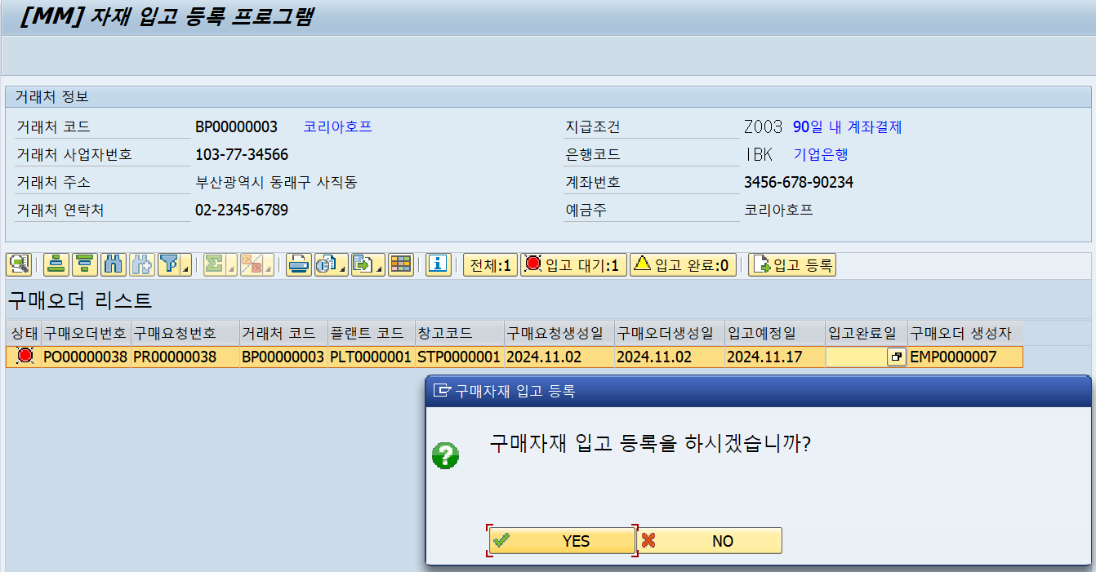
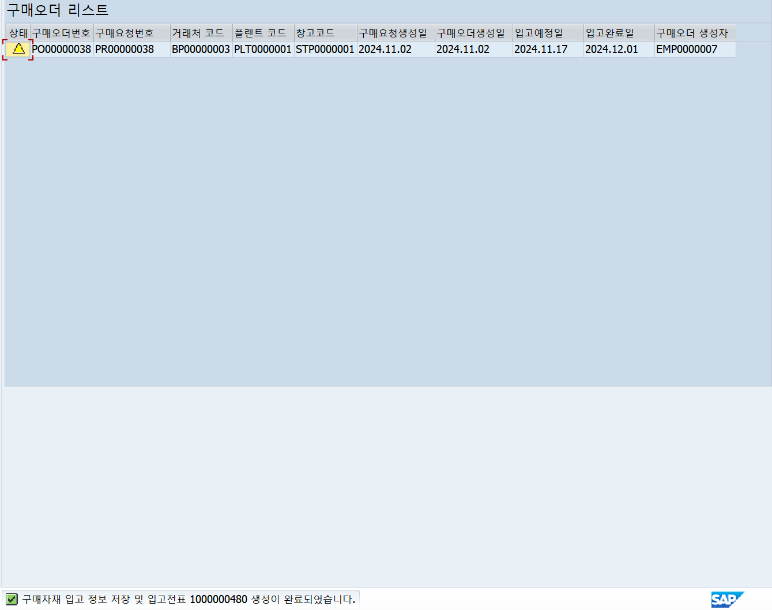
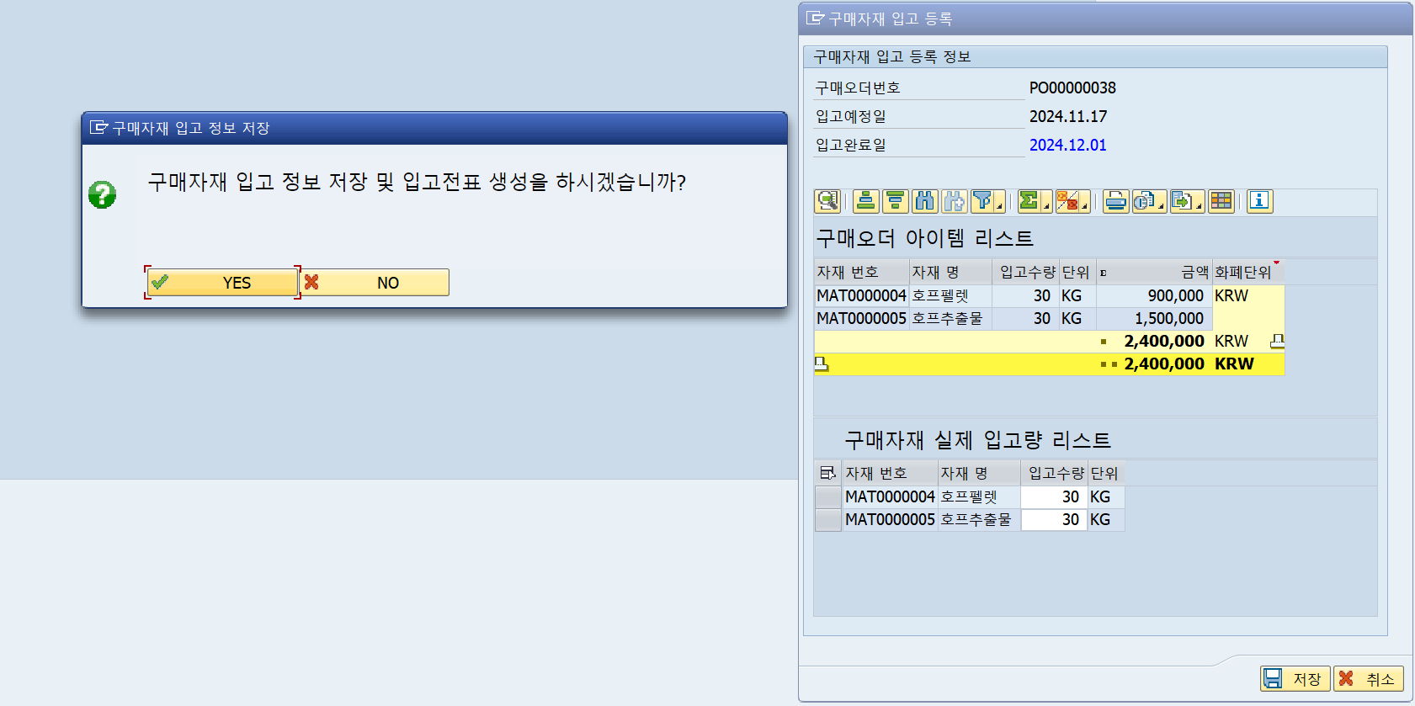
기능/개요 | 자재 입고 등록 | 프로그램명 | ZBRMM0060 | T-CODE | ZBRMM0060 | 팀명 | 보리보리SAP
설계자 | 하정훈 |  |  |  |  | 모듈 | MM
개발자 | 주현수 | 작성일 | 2024. 12. 04 | 개발완료일자 | 24. 11. 25 | 개발언어 | ABAP
스토리보드 |  |  |  | 화면레이아웃
1. Description
프로그램 설명 : 자재 입고 등록 프로그램
조회할 거래처, 조건 입력 후 실행 시, 해당 거래처 정보와 입고 대기, 입고 완료 상태의 구매오더 리스트가 출력된다.
입고 등록할 구매오더 건 선택, 입고 등록 버튼 클릭 시 구매자재 입고 등록 팝업창으로 이동한다.
입력된 실제 입고 수량과 구매오더 아이템 리스트의 수량과 일치하면 입고 정보 저장이 가능하다.
저장 시 해당 건의 구매오더 상태 변경, 자재문서 및 입고전표가 생성된다.
2. Tables
구매오더 HEADER 테이블 (ZTBMM0020)
구매오더 ITEM 테이블 (ZTBMM0021)
BP MASTER 테이블 (ZTBSD1050)
BP Text 테이블 (ZTBSD1051)
지급조건 MASTER 테이블 (ZTBFI0040)
전표 HEADER 테이블 (ZTBFI0030)
전표 ITEM 테이블 (ZTBFI0031)

Slide 18
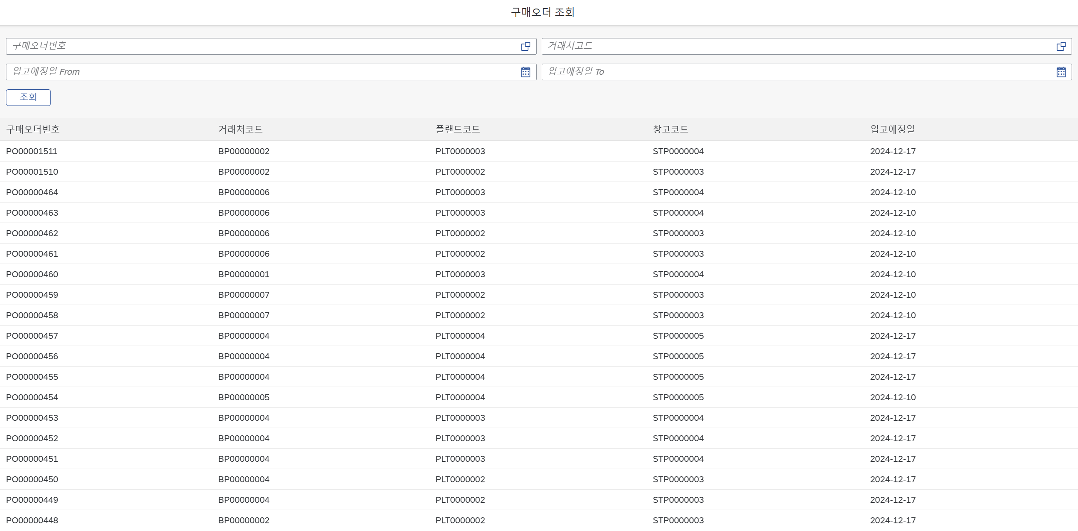
기능/개요 | 구매오더 조회 | 프로그램명 | 구매오더 조회 프로그램 | T-CODE |  | 팀명 | 보리보리SAP
설계자 | 권민지 |  |  |  |  | 모듈 | MM
개발자 | 하정훈 | 작성일 | 2024.12.04 | 개발완료일자 | 2024.12.03 | 개발언어 | FIORI
스토리보드 |  |  |  | 화면레이아웃
1. Description
프로그램 설명 : 구매오더 조회 프로그램
각 필터 조회조건에 해당하는 구매오더 헤더 데이터를
2. Tables
구매오더 헤더 테이블 (ZTBMM0021)

Slide 19



기능/개요 | 자재별 구매 비용 조회 | 프로그램명 | 자재별 구매 비용 조회 프로그램 | T-CODE |  | 팀명 | 보리보리SAP
설계자 | 하정훈 |  |  |  |  | 모듈 | MM
개발자 | 권민지 | 작성일 | 2024.12.04 | 개발완료일자 | 2024.11.23 | 개발언어 | FIORI
스토리보드 |  |  |  | 화면레이아웃
1. Description
프로그램 설명 : 인포레코드 관리 프로그램
셀렉트 박스에서 연도를 선택하고 조회 버튼을 누르면 자재별 구매 비용 데이터를 볼 수 있다.
자재별 구매 비용과 구매량을 차트로 표시하여 볼 수 있다.
2. Tables
자재문서 HEADER DATA 관리 테이블 (ZTBMM0040), 자재 문서 ITEM DATA 관리 (ZTBMM0041), 자재 TEXT 테이블 (ZTBMM1011)

Slide 20

기능/개요 | 인포레코드 조회 | 프로그램명 | 인포레코드 조회 프로그램 | T-CODE |  | 팀명 | 보리보리SAP
설계자 | 하정훈 |  |  |  |  | 모듈 | MM
개발자 | 권민지 | 작성일 | 2024.12.04 | 개발완료일자 | 2024.11.28 | 개발언어 | FIORI
스토리보드 |  |  |  | 화면레이아웃
1. Description
프로그램 설명 : 인포레코드 관리 프로그램
GO' 버튼을 누르면 인포레코드 데이터를 조회 할 수 있다.
필터링 기능을 통해 각 데이터를 조회 할 수 있다.
2. Tables
인포레코드 DATA 관리 테이블 (ZTBMM0070)

